Slide 1





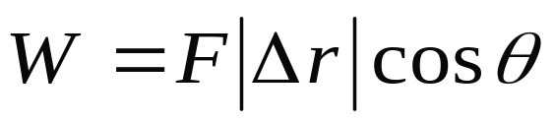
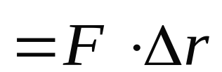




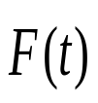


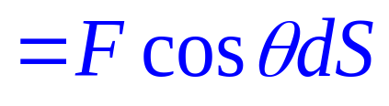
§3-4 动 能 定 理
Theorem of Kinetic Energy
一、力的功 Work
1、恒力的功
θ
2、变力的功
把由A到B分成许多小段,
每一段足够小, 在这一小段内,
可使用恒力功的关系式：
元功

Slide 2
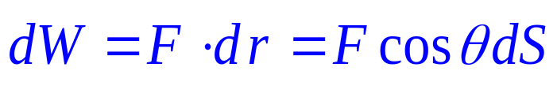


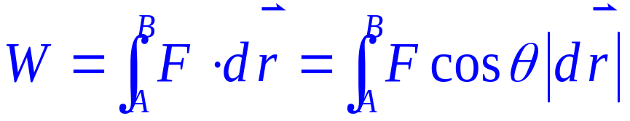



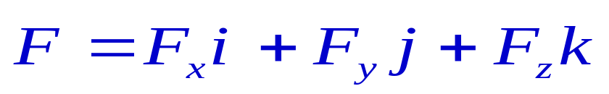
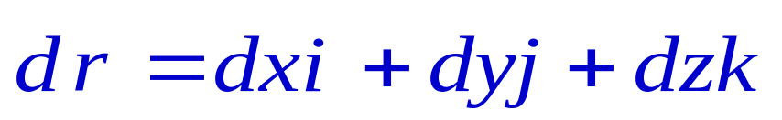
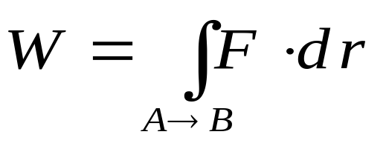
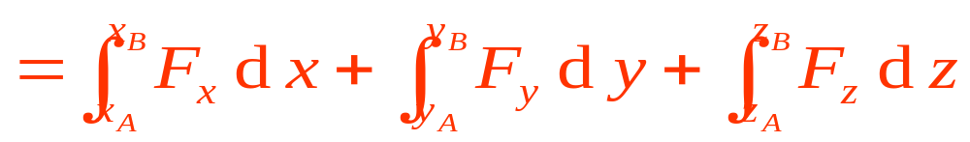
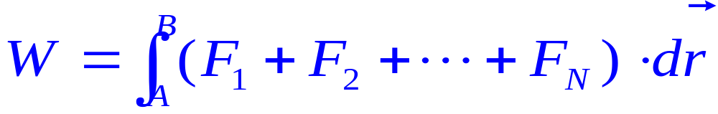
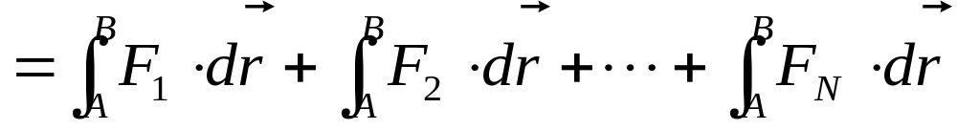

A到B做的功为:
直角坐标系中:
功的叠加原理
合力作功 = 各分力作功的代数和

Slide 3
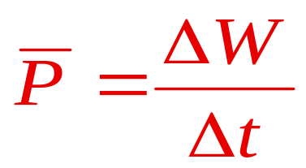
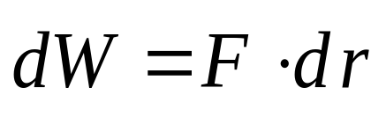
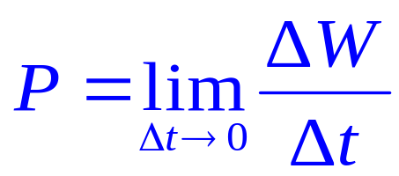
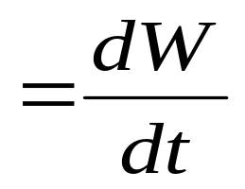
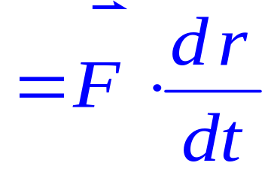

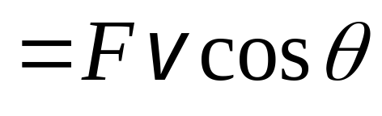
3、功率
力在单位时间内所作的功(功随时间的变化率)
平均功率:
瞬时功率:

Slide 4



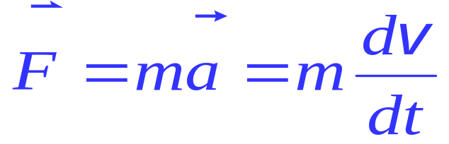
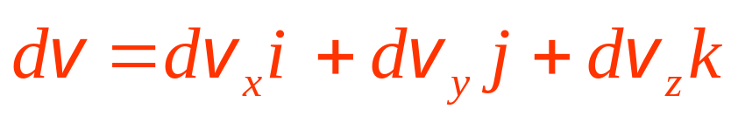
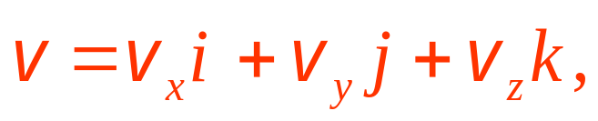
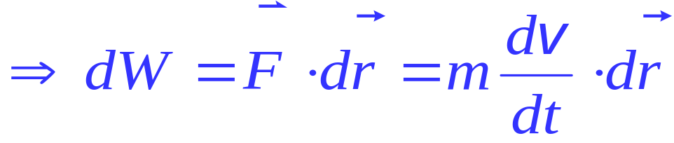
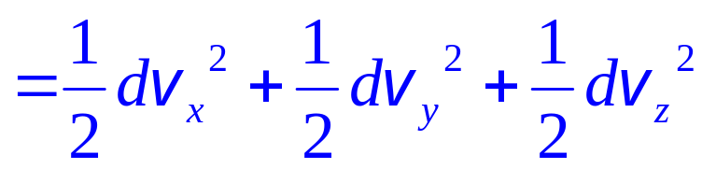
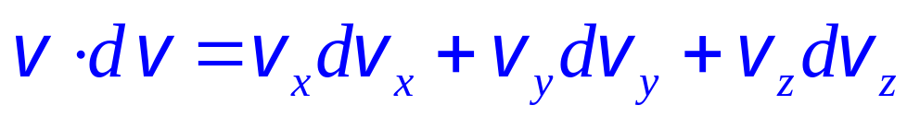
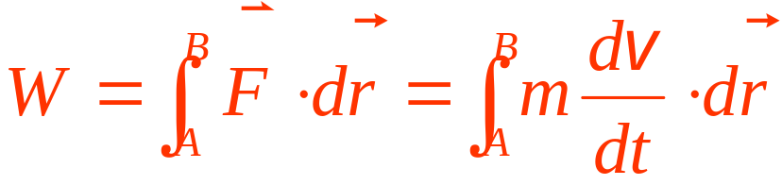
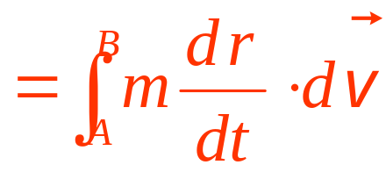
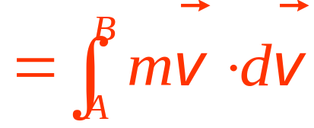
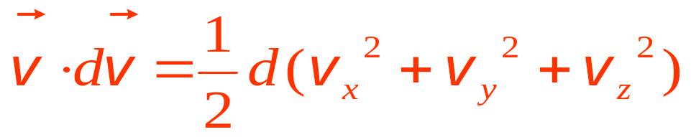
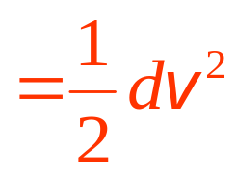
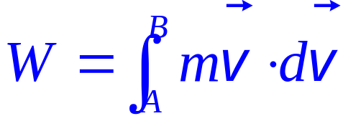
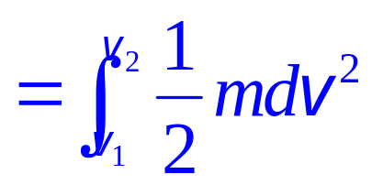
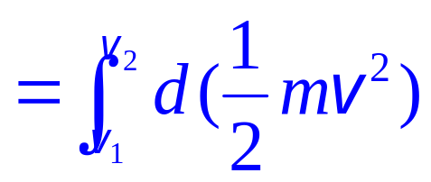
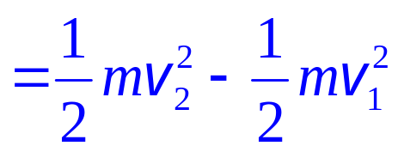
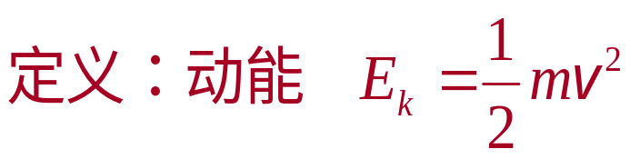
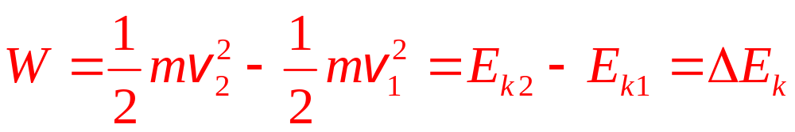
二、质点的动能定理 Theorem of Kinetic Energy
在合力 的作用下, 质量为m 的质点, 由A 运动到B ,
速度由 变为 。讨论合力所作的功.
合力对质点所作的功 = 其动能的增量

Slide 5
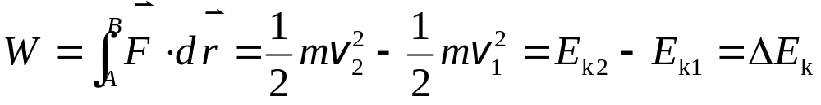
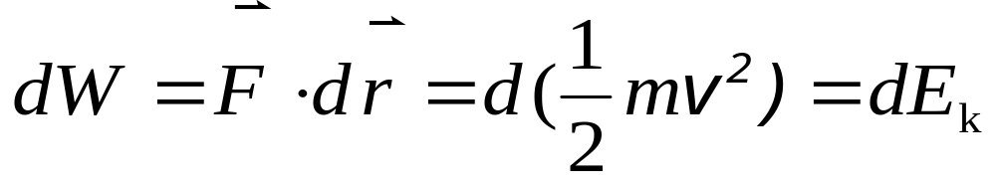
合力对质点所作的功，等于质点动能的增量
——质点的动能定理
微分形式：
注意
功是过程量，动能是状态量；
功和动能依赖于惯性系的选取，
但对不同惯性系动能定理形式相同．

Slide 6
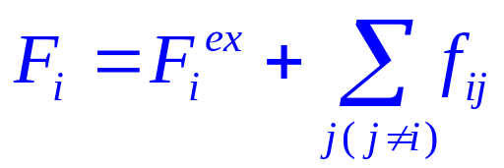
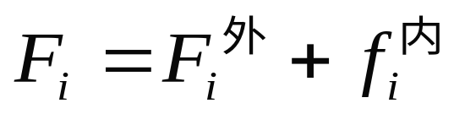
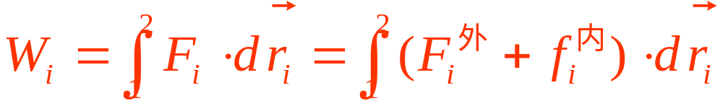
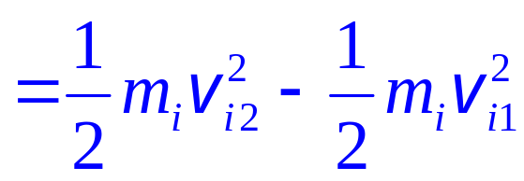

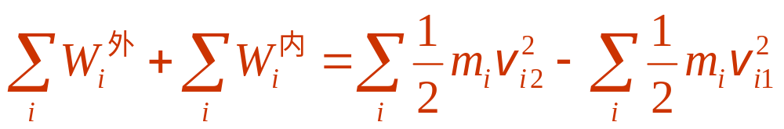
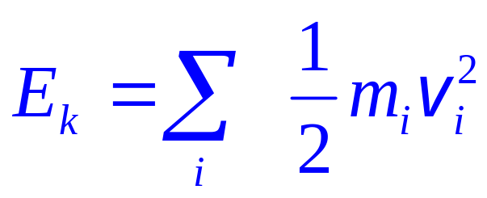
三、质点系的动能定理（书P73页）
第 i 质点:
P_{i}=m_{i}v_{i}
i
·
·
·
·
·
F^{ex}_{i}
f_{i j}
·
·
f_{j i}
j
·
对所有质点求和:
定义： 质点系的动能:

Slide 7
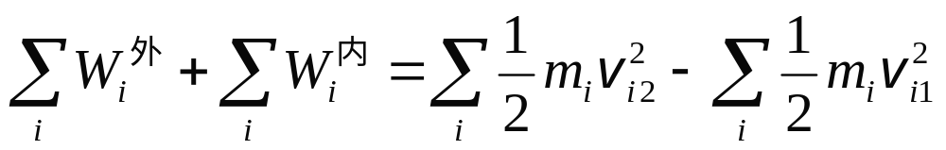
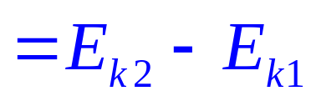
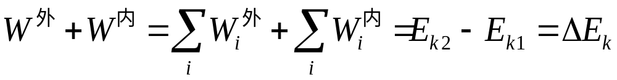
三、质点系的动能定理（书P73页）
外力功
内力功
质点系的动能定理
例：炸弹爆炸过程,内力和为零，
内力所做的功之和不为零，
——转化为弹片的动能。

Slide 8
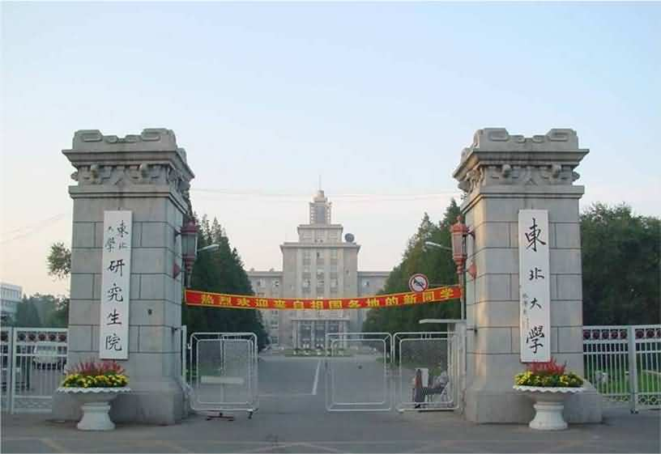

§3-5 保守力与非保守力
Conservative force and Non-conservative force

Slide 9

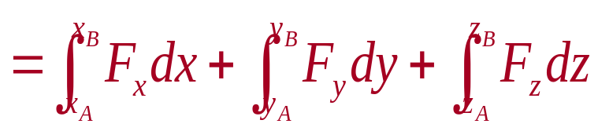
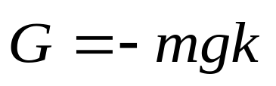
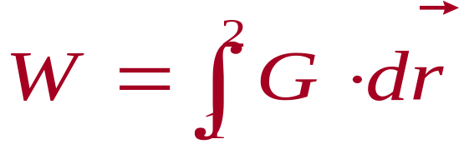








一、常见力的功
1、重力的功
z
z₁
mg
z₂
0
重力作功与路径无关只与始末位置有关。

Slide 10





















2、万有引力的功
万有引力:
元功：
万有引力的功也只与始末状态有关,
而与所经路径无关.

Slide 11









3、弹性力的功
x
x
O
λ---弹簧的伸长量或压缩量
弹力作功只与
始末状态有关

Slide 12










4、摩擦力的功
例: 质量为m质点, 在一粗糙的水平面上由起始
位置 A 沿一路径运动到 B。设所经路径长度为 l ，
质点与桌面的摩擦系数为μ . 求: 摩擦力的功。
摩擦力的功不但与始末状态有关, 而且与所经路径有关

Slide 13




二、保 守 力 Conservative Force
非保守力 Nonconservative Force
保守力
保守力
非保守力
非保守力
保守力做功的大小只与运动物体的始、末位置有关，与路径无关。
非保守力做功的大小不仅与物体的始、末位置有关，还与物体的运动路径有关。
特点：
特点：

Slide 14




三、势能
若物体间的相互作用力为 保守力，
保守力
相对位置
由物体间 决定的能量，称为 势能（或位能）。
物体系的
在保守力场中，质点从A-->B，保守力所做的功与路径无关，而只与这两点的位置有关。可引入一个只与位置有关的函数，A点的函数值减去B点的函数值，定义为从A -->B保守力所做的功，
该函数就是势能函数 E_{P}。
B
A

Slide 15








2、势能差
质点从位置A , 势能为E_{P} (A) 到位置B ，
势能为E_{P} (B) ，保守力作的功为：
保守力作的功等于势能增量的负值

Slide 16






3、势能的相对性
选参考点（势能零点），设：
a 点的势能:
保守力的功只与始末位置有关，而与中间路径无关，因此，要确定质点在保守力场中任一点的势能，必须先选定零势能的位置，由于零势能位置的选取是任意的，所以势能的值总是相对的，但两点的势能差是不变的。
***
***

Slide 17
讨论
势能是状态的函数;
势能是属于系统的;
势能具有相对性，势能大小与势能零点
的选取有关;
势能差与势能零点选取无关．

Slide 18




4、万有引力势能
选无限远点势能为零

Slide 19


5、重力势能
z
z
mg
0
选 Z=0 处为势能零点

Slide 20




6、弹簧的弹性势能
x
x
O
λ---弹簧的伸长量或压缩量
选 弹簧原长 处
为势能零点

